Slide 1
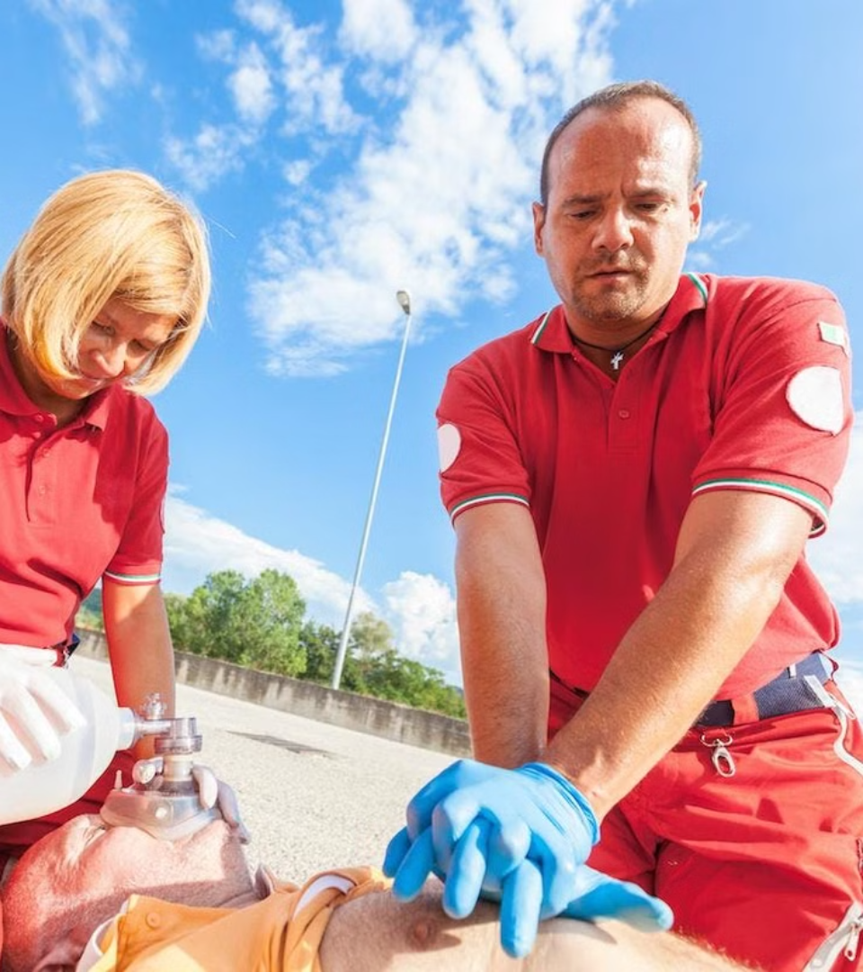
Практикум по оказанию первой помощи и психологической поддержке
newUROKI.net
Добро пожаловать на практикум по оказанию первой помощи и психологической поддержке! На этом уроке мы будем изучать важные навыки, которые могут спасти жизнь в чрезвычайных ситуациях. Мы рассмотрим различные методы оказания первой помощи, от остановки кровотечения до сердечно-легочной реанимации, а также изучим основы психологической поддержки пострадавших.
Презентация для урока ОБЗР в 9 классе по теме: «Практикум для отработки практических навыков первой помощи и психологической поддержки, решения кейсов, моделирования ситуаций»
«Новые УРОКИ» newUROKI.net
Всё для учителя – всё бесплатно!

Slide 2
newUROKI.net
Отработка навыков оказания первой помощи при кровотечениях
1
Остановка артериального кровотечения
2
Остановка венозного кровотечения
3
Первая помощь при носовом кровотечении
Мы научимся правильно накладывать жгут, как его использовать, и когда его нужно снимать. Также узнаем о других методах остановки кровотечения, таких как прямое давление на рану и прижимание артерии.
Мы изучим методы остановки венозного кровотечения, такие как наложение давящей повязки, использование холодного компресса и поднятие конечности выше уровня сердца.
Научимся правильно останавливать носовое кровотечение с помощью холодных компрессов, приподнятой головы и наклона головы вперед.
4
Профилактика кровотечения
Вспомним о важных правилах профилактики кровотечения, таких как осторожность при работе с острыми предметами и соблюдение техники безопасности.

Slide 3
newUROKI.net
Практикум по оказанию помощи при травмах опорно-двигательного аппарата
Переломы
Вывихи
Растяжения и ушибы
Рассмотрим основные признаки перелома кости, научимся правильно иммобилизировать поврежденную конечность с помощью шин и повязок. Изучим правила транспортировки пострадавшего с переломом.
Узнаем, как отличить вывих от перелома. Научимся оказывать первую помощь при вывихе, включая иммобилизацию сустава, приложение холодного компресса, и поднятие поврежденной конечности выше уровня сердца.
Поговорим о растяжениях и ушибах мышечной ткани, изучим методы первой помощи, включая холодные компрессы, покой, и компрессионные повязки.

Slide 4
newUROKI.net
Тренировка навыков сердечно-легочной реанимации
Проверка сознания
Поговорим о важности быстрой проверки сознания пострадавшего и вызова скорой помощи в случае остановки сердца.
Сердечно-легочная реанимация
Научимся правильно выполнять грудные компрессии и искусственное дыхание, повторяя эти действия до приезда медиков.
Использование дефибриллятора
Познакомимся с принципом работы дефибриллятора, и как правильно использовать его для восстановления ритма сердца пострадавшего.

Slide 5
newUROKI.net
Психологическая поддержка пострадавших
Эмпатия
Успокоение
Коммуникация
Надежда
Научимся понимать чувства пострадавшего, сопереживать ему и создавать атмосферу безопасности и поддержки.
Изучим методы успокоения пострадавшего с помощью спокойных слов, глубокого дыхания и мягких касаний. Научимся говорить спокойно и уверенно, чтобы не нагнетать ситуацию.
Научимся правильно строить диалог с пострадавшим, активно слушать его и поддерживать его рассказ. Узнаем, как правильно задавать вопросы и как отвечать на их вопросы.
Научимся говорить слова надежды и поддержки, убеждая пострадавшего в том, что все будет хорошо и помощь придет в время.

Slide 6
newUROKI.net
Решение ситуационных задач по оказанию первой помощи
Ситуация 1
Пострадавший упал с велосипеда и получил перелом руки.
Ситуация 2
Пострадавший получил удар током и упал в бессознательное состояние.
Ситуация 3
Пострадавший упал и у него сильное кровотечение из носа.
Ситуация 4
Пострадавший упал и потерял сознание.

Slide 7
newUROKI.net
Комплексное моделирование чрезвычайной ситуации
1
Землетрясение
Мы смоделируем ситуацию землетрясения и попробуем правильно действовать в этой ситуации, включая эвакуацию и оказание первой помощи пострадавшим.
2
Пожар
Потренируемся правильно эвакуироваться из здания при пожаре, используя правильные маршруты и способы безопасности.
3
Наводнение
Изучим правила безопасности при наводнении и отработаем действия по эвакуации и оказанию помощи пострадавшим.

